Slide 1

Covaci Adrian-Claudiu – Grupa 343
Deak Andrei – Grupa 343
Grigore Mihai Alex – Grupa 334
Jidovin Cristina – Grupa 343
Roșca Maria-Alexandra – Grupa 342
Sibiceanu Robert-Ionuț - Grupa 344
Szmeteanca Eduard-Gabriel – Grupa 332
Technical Lead -
Project Manager -

Slide 2


Ce este ARToon?
Realitate augmentată + Machine Learning + Joc + Animație
Aplicația ARToon folosește camera foto a smartphone-ului sau tabletei, recunoaște o persoană din cadru și o duplică printr-un personaj virtual animat, ce imită acțiunile sale.
Dar... cum?!

Slide 3
Inspirație
Principalul punct de reper: opinia membrilor echipei
Public țintă: persoane tinere, pasionate de jocuri sau de animații, sau oricine dorește un mod amuzant și interactiv de a-și petrece timpul liber
Public țintă
echipă

Slide 4
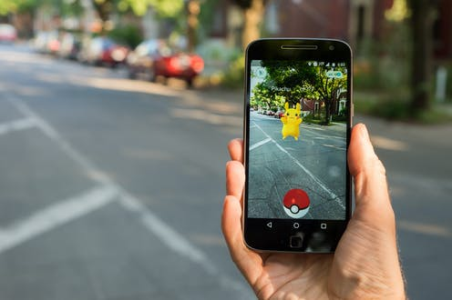
Studiu de piață
Aplicația care aduce la viață personajele din celebrul desen animat Looney Tunes (https://www.digitalbodies.net/augmented-reality/ar-experiment-bringing-cartoon-characters-into-our-lives/)
Aplicațiile de cărți de povești AR (https://medium.com/@live_animations/top-6-live-animations-apps-with-augmented-reality-7b798fdae7c7)
Bineînțeles... Pokemon GO!

Slide 5
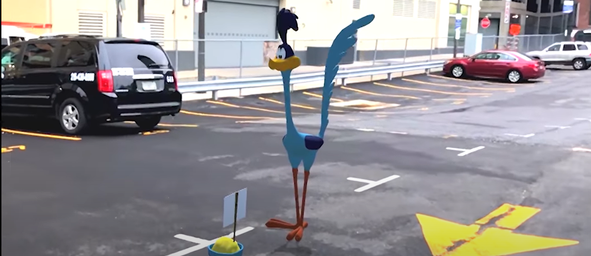
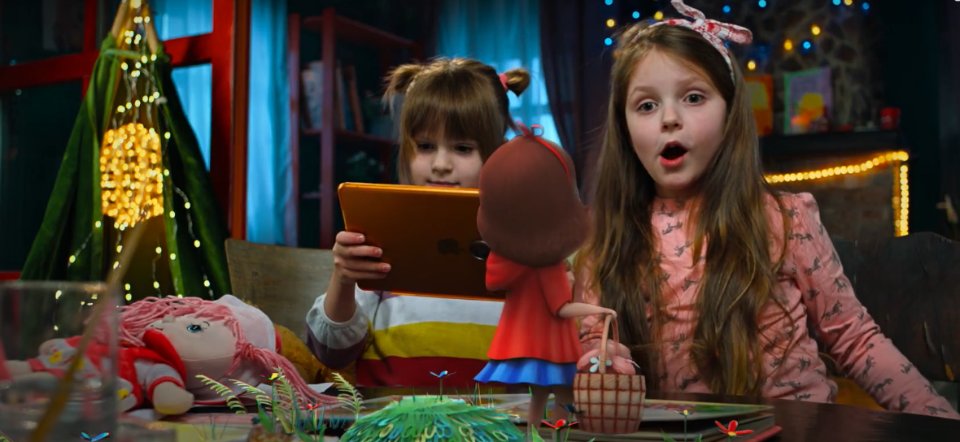

Slide 6

Ce aduce nou ARToon?
Am exploatat potențialul acestor idei și am combinat animația cu Machine Learning, astfel încât personajul animat prinde viață și se mișcă după modelul unei persoane reale.

Slide 7
Funcționalitățile aplicației
Setările aplicației
Pot alege personajul virtual dintre mai multe variante disponibile, în setările aplicației.
Pot schimba oricând personajul, revenind la meniu și alegând un nou personaj din setări.
Tot din setări, pot alege să pornesc jocul cu sau fără sunet, având la dispoziție o melodie în temă cu aplicația.

Slide 8
Aplicația propriu-zisă
La pornirea aplicației, personajul virtual va apărea în scenă, înglobat în mediul înconjurător, văzut prin camera telefonului.
Dacă în scenă se află o persoană, aplicația o va recunoaște, iar personajul va începe să imite gesturile și acțiunile sale.
Din aplicație, pot face ca personajul să înghețe pe loc, după care îl pot face să reînceapă să se miște, la orice moment.
Pot înregistra scena văzută pe ecranul telefonului, împreună cu personajul virtual, creând un video ce va fi salvat în memoria telefonului.

Slide 9
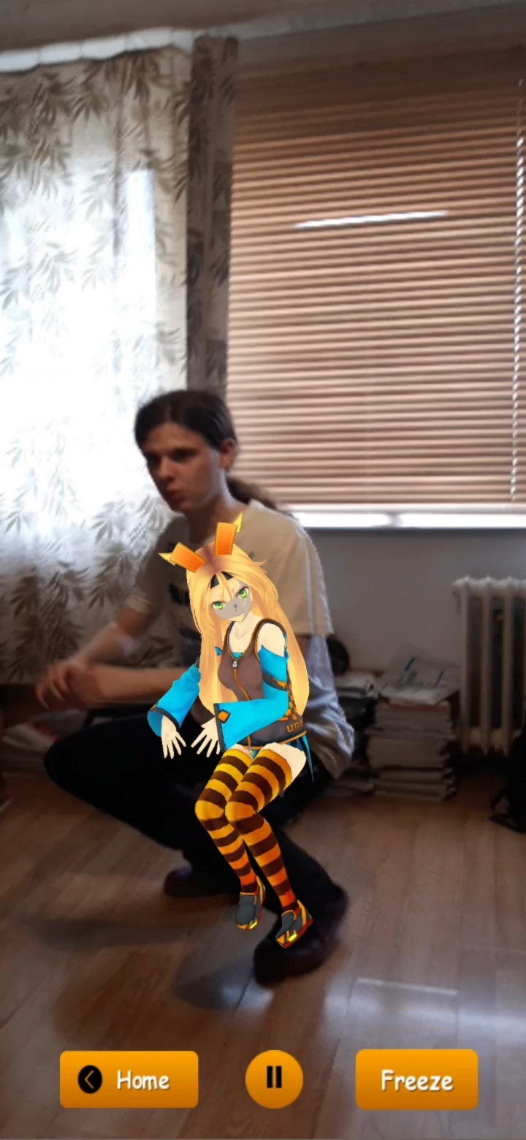
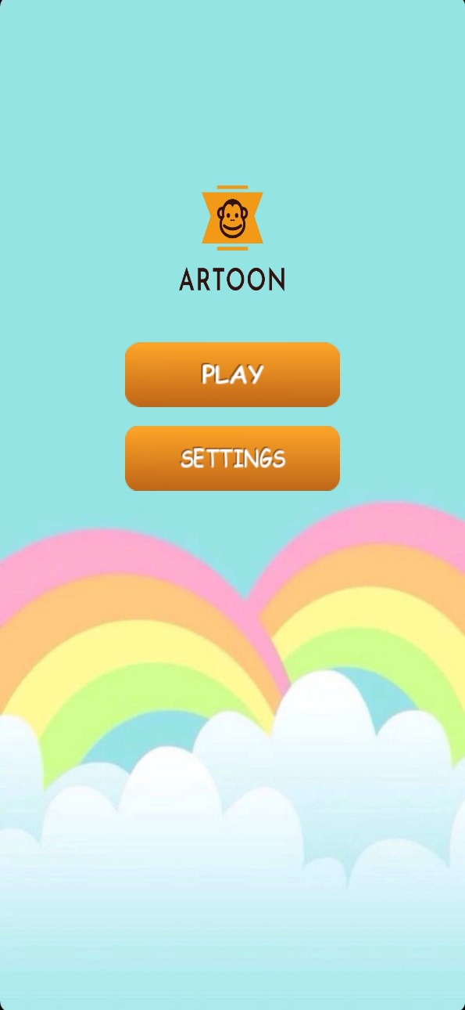
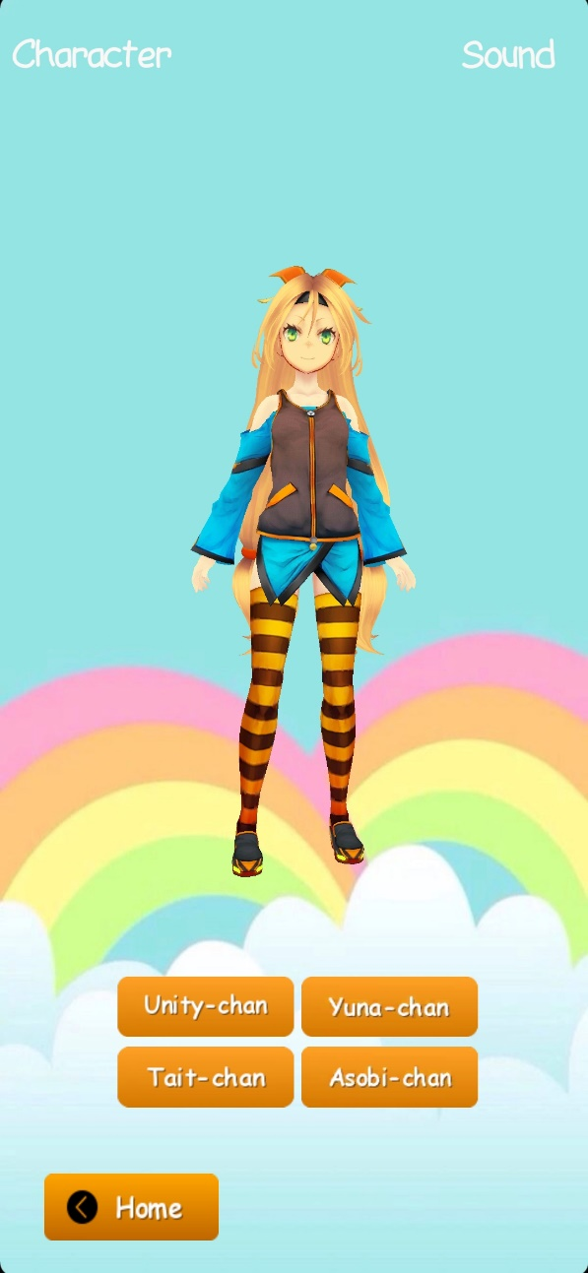
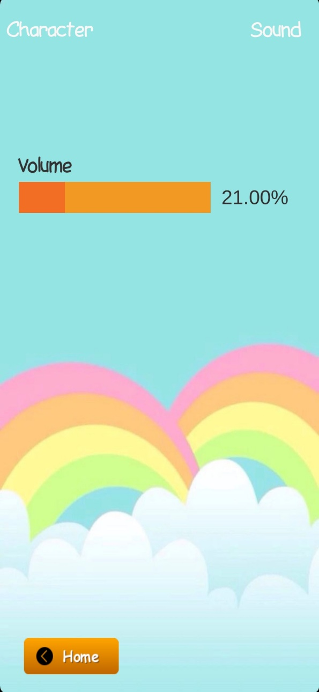
Interfața aplicației

Slide 10
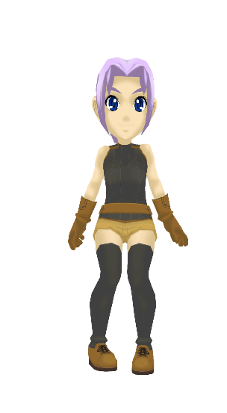
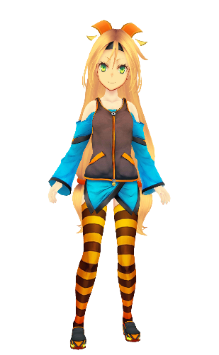
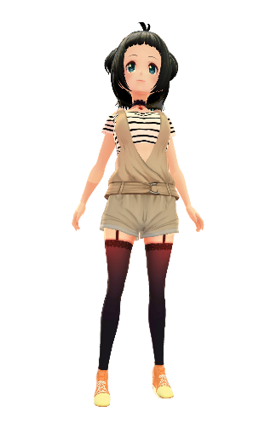
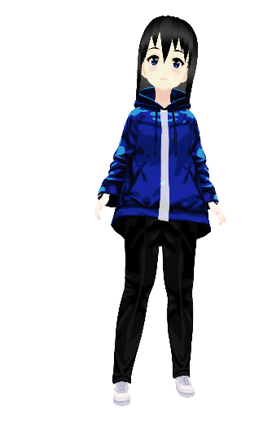
Personajele noastre
Unity-chan
Tait
Yuna
Asobi

Slide 11
Arhitectura aplicației
Arhitectură monolitică
Întreaga aplicație rulează pe device-ul utilizatorului
Avantaje:
Performanță
Scalabilitate
Securitate
De ce nu client-server?
depinde de calitatea conexiunii la internet
costuri suplimentare pentru menținerea serverelor

Slide 12
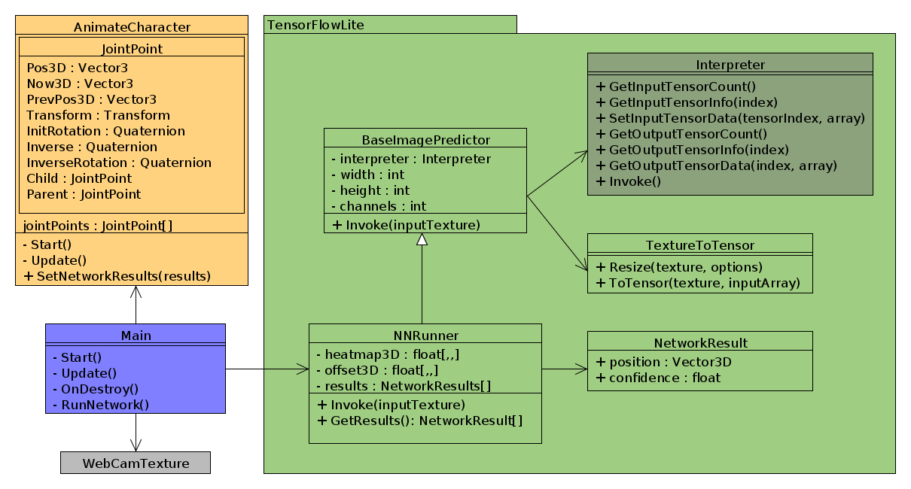
UML

Slide 13
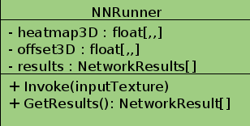
Design Patterns
Singleton
NNRunner - clasa în care rulăm rețeaua - necesită o cantitate mare de memorie
Ne asigurăm că rețeaua este încărcată o singură dată

Slide 14
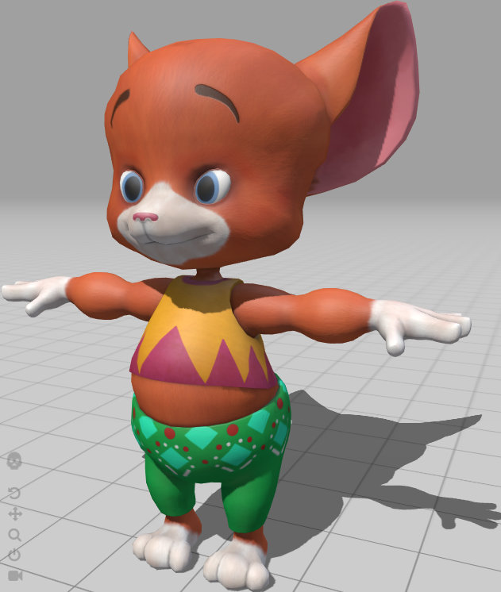
Modulul de AI
Research, research...
O primă idee: rețea care detectează persoana + rețea care clasifică acțiunea
Dezavantaje:
Număr limitat de acțiuni
Animațiile personajului trebuie făcute manual

Slide 15
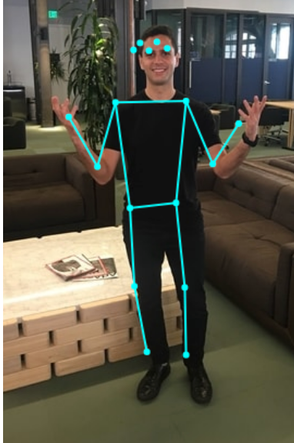
Next...
Pose Estimation
MobileNet – rapid pe telefon
Clasic, 17 puncte
Dar...
2D, nu a putut fi integrat cu animațiile personajului

Slide 16
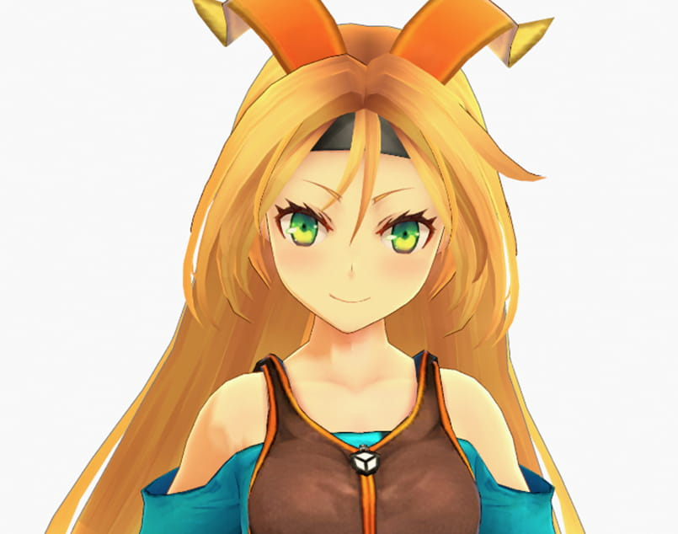

3D Pose Estimation
Barracuda – integrare cu Unity (inference library)
Resnet34, format onnx
Se integrează cu animațiile personajului
Rezultate bune în Unity, pe desktop
Nu rulează pe telefon

Slide 17
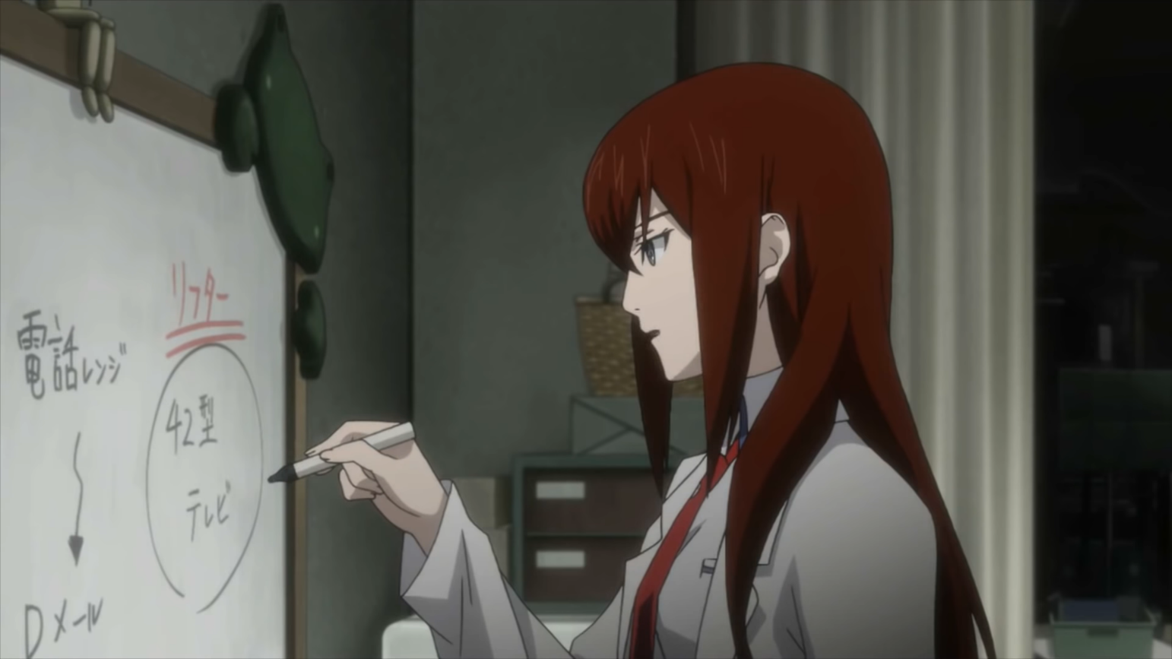
Observații
Avem nevoie de o rețea Pose Estimation 3D pentru a fi compatibilă cu personajul;
Este necesară o rețea de dimensiuni reduse, pentru a putea rula bine pe telefon;
Posibilități limitate, fiind greu de antrenat o astfel de rețea;
Mai mult research...

Slide 18
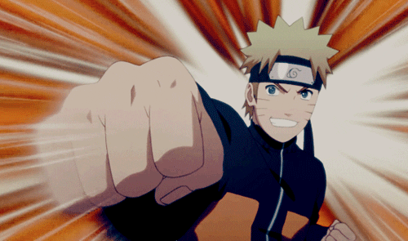
În final...
Rețea Pose Estimation 3D, MobileNet
Dimensiuni mai reduse
Am convertit-o în Tensorflow Lite
Cuantizare
Aplicația rulează pe telefon

Slide 19
MiniMobileNet3D
MobileNet3D are foarte mulți parametri, și implicit timp de inferență foarte mare
Am încercat să aplicăm o variantă de Knowledge Distillation [1] cunoscută ca Teacher-Student learning
Antrenăm o rețea mult mai mică să imite comportamentul MobileNet3D
Antrenată pe datasetul MPII Human Pose Dataset [2]
Rezultate promițătoare, dar nu destul de bune pentru aplicație
Further research: Calculat loss-ul între blocurile MobileNet3D și MiniMobileNet3D
[1] Mirzadeh et al. - Improved Knowledge Distillation via Teacher Assistant - (https://arxiv.org/abs/1902.03393)
[2] MPII Human Pose Dataset - (http://human-pose.mpi-inf.mpg.de/)

Slide 20
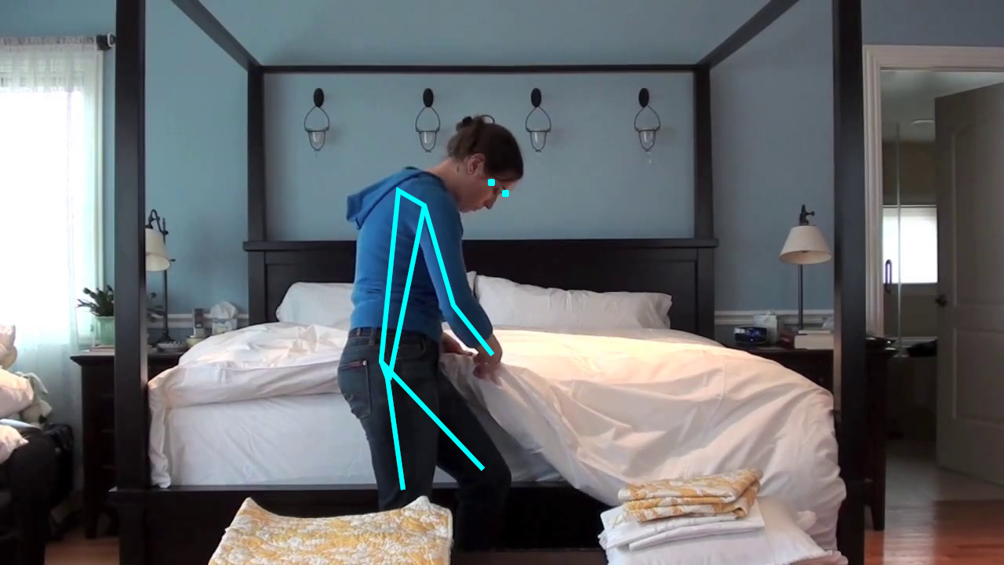

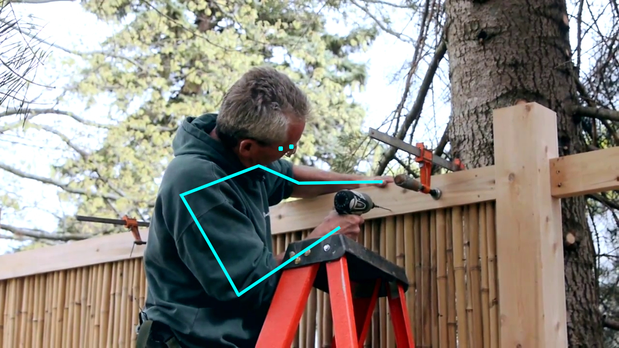

MobileNet3D vs MiniMobileNet3D

Slide 21
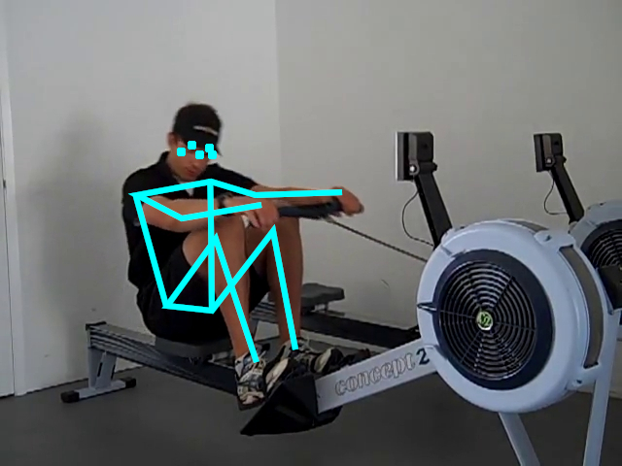
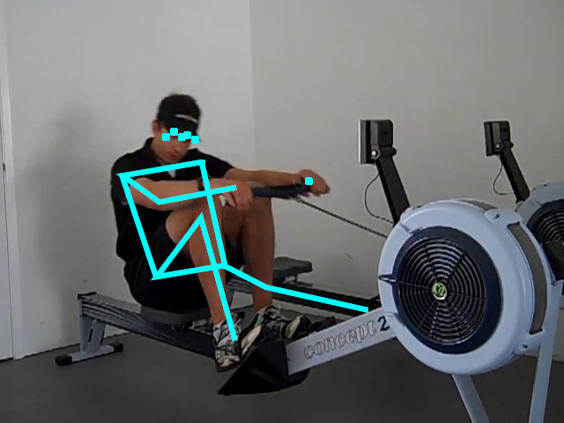
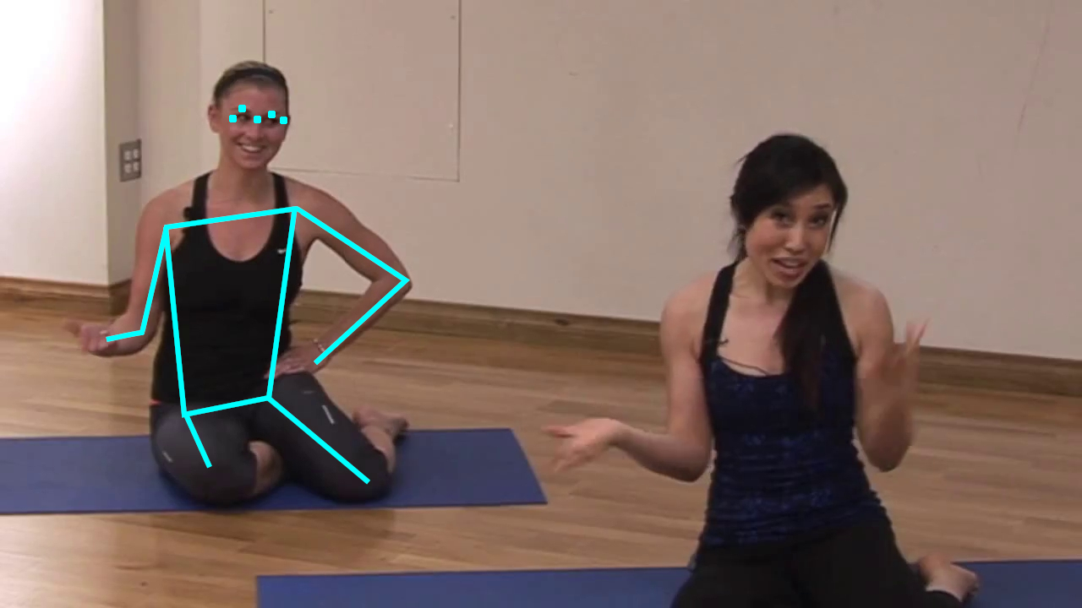
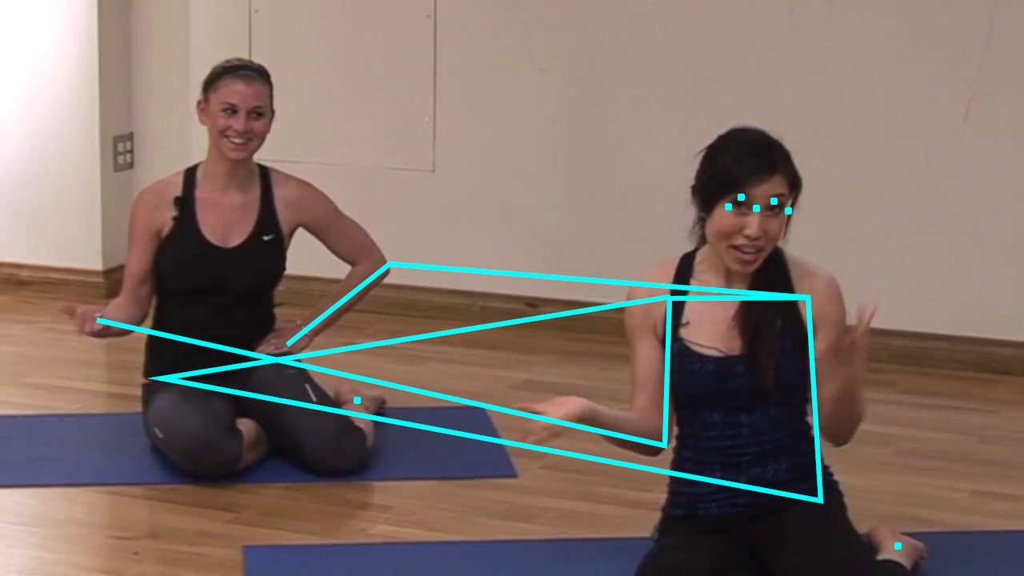
MobileNet3D vs MiniMobileNet3D

Slide 22
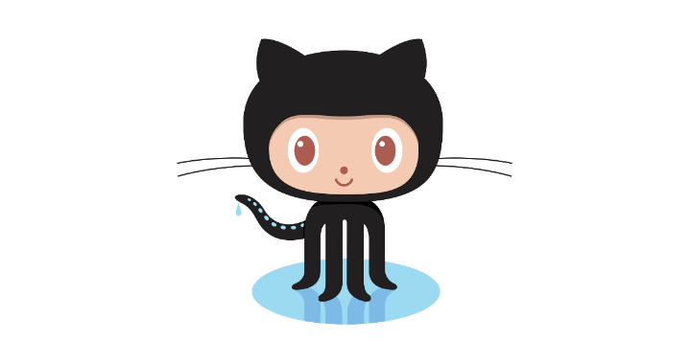
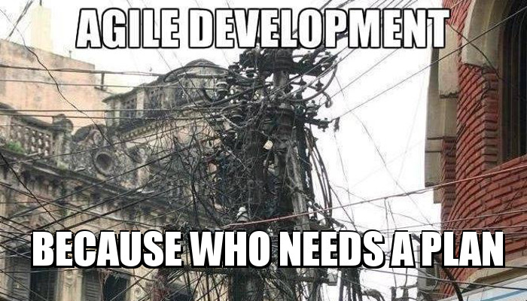
Cum am lucrat?
GitHub
Planificare și organizare
Task => Issue => Assignees
Împărțirea în iterații => Milestones
Agile
Scrum meetings
Pair programming

Slide 23
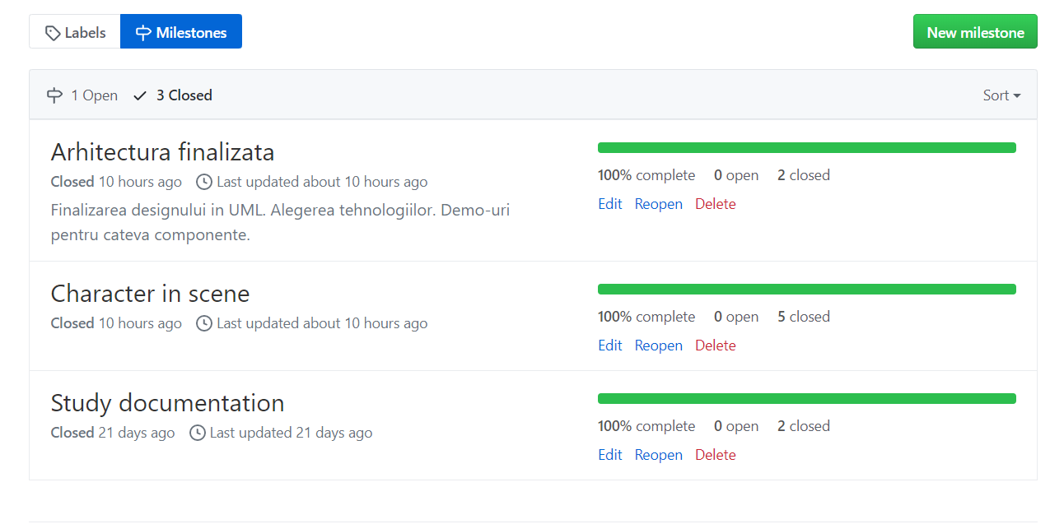

Slide 24
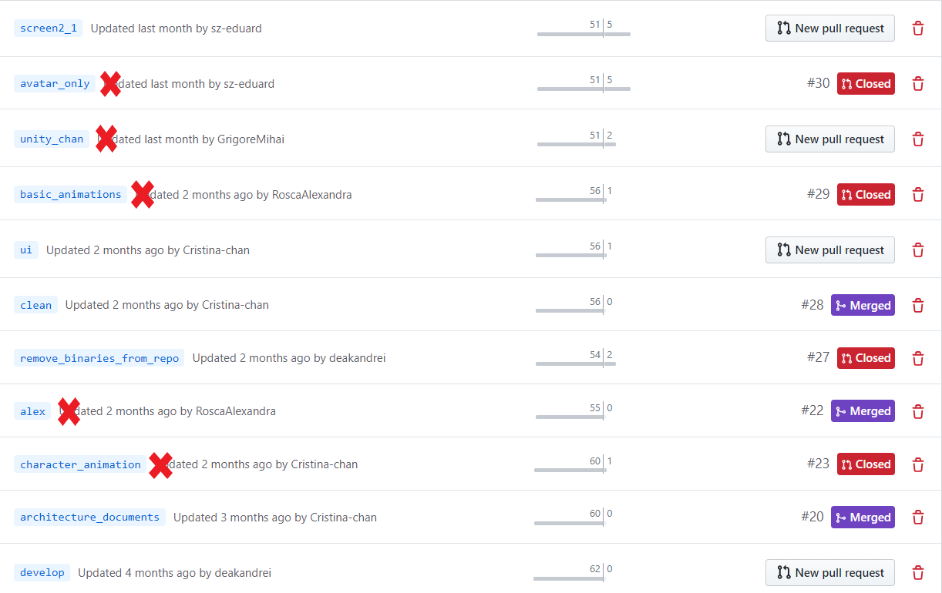
Blockers?
...Branch-urile vorbesc de la sine!

Slide 25
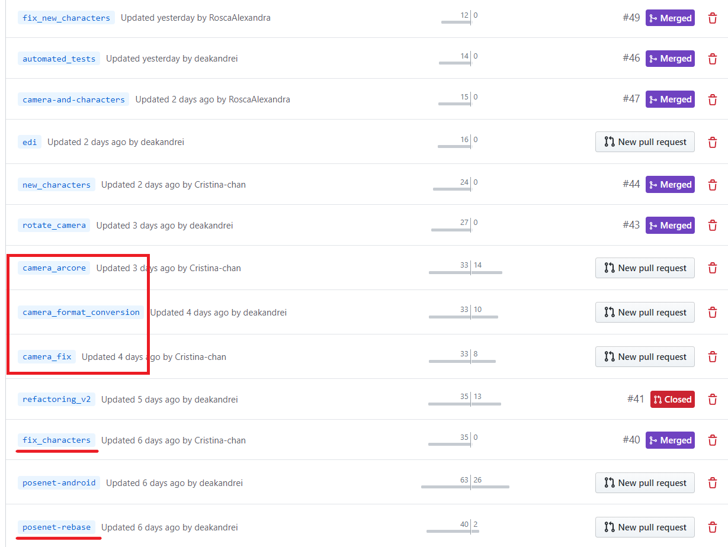

Slide 26
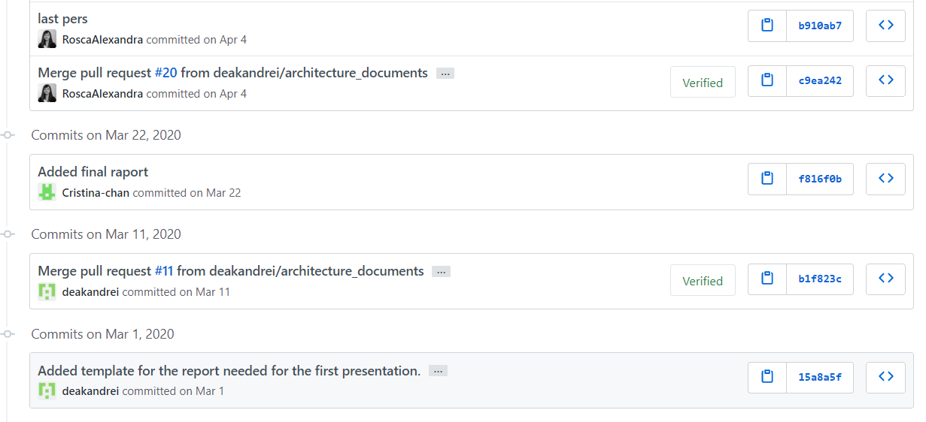
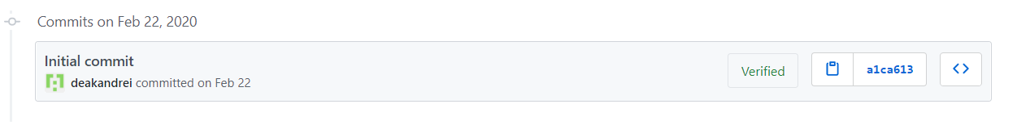
Commit-uri
From...

Slide 27
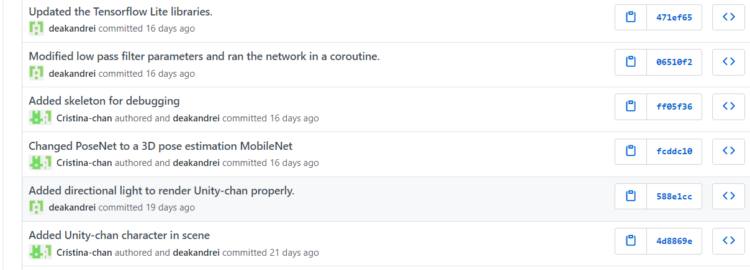
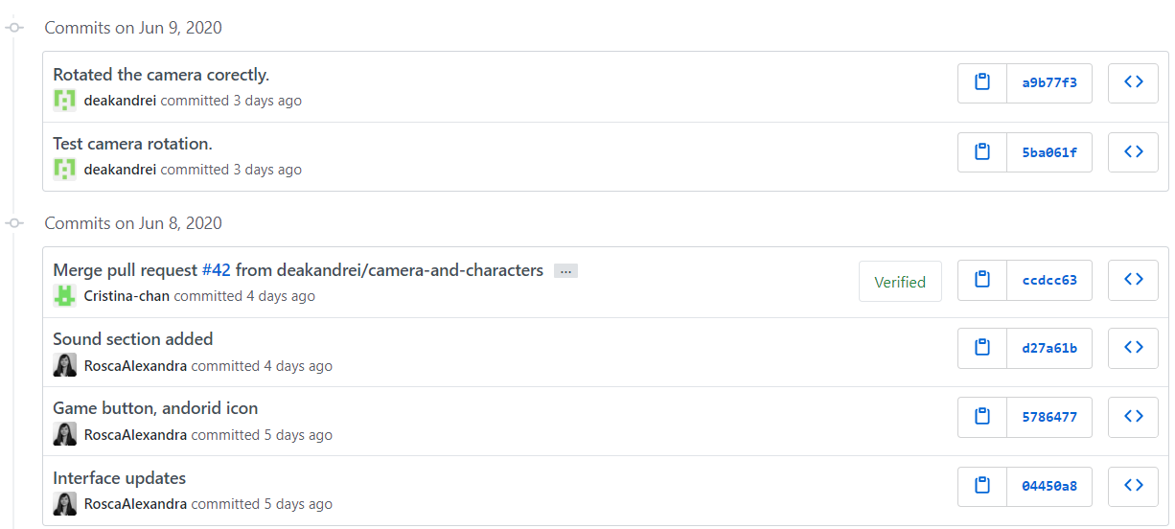
To...

Slide 28
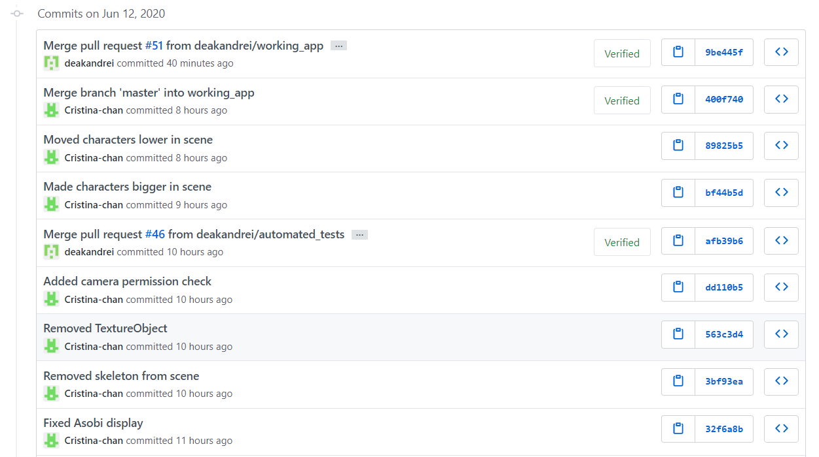
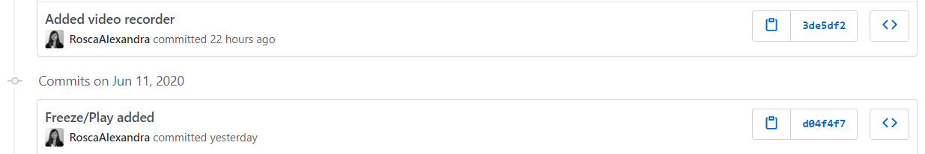
În final

Slide 29
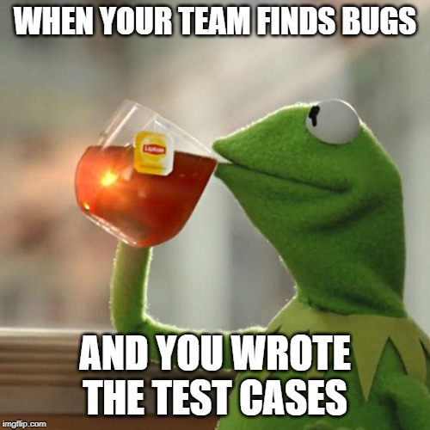
Testare
Manuală
Build and Run => Testare pe device
Teste automate
Unity Test Framework
Am verificat integrarea dintre Unity și Tensorflow Lite pe Android, rulând o rețea cu input-uri random, pentru a vedea dacă apar erori de execuție.
Am verificat dacă redimensionarea imaginii este făcută corect, pentru a respecta formatul input-urilor rețelei.

Slide 30
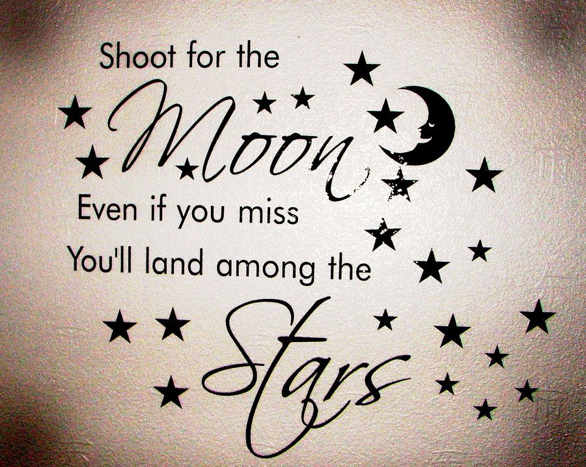
Ce am învățat?
Technical skills – Unity, AR, Android
Lucru în echipă
Perseverență – Never give up!
Muncă și implicare
Organizare

Slide 31
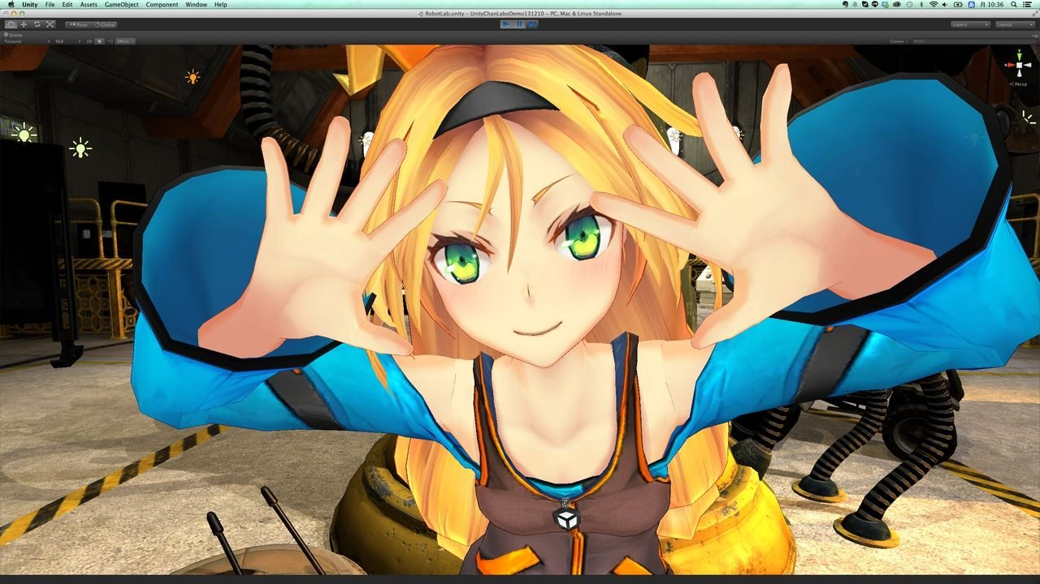
Vă mulțumim!

